Slide 1

REGION OCCITANIE & BEI : un partenariat au service de la transition écologique
Yannick PROTO – Directeur d’Occitanie Europe Mars 2025

Slide 2
Les Régions françaises actrices des transitions
Compétences : Réduites à treize depuis le 1er janvier 2016, les régions de France métropolitaine ont vu leurs champs d‘action redéfinis par la loi portant sur la Nouvelle Organisation Territoriale de la République (NOTRe). En plus des prérogatives qu’elles partagent avec les départements (tourisme, sport culture…), les régions ont plusieurs compétences exclusives : les transports / le développement économique /la gestion des programmes européens / l’aménagement du territoire et l’environnement /la formation professionnelle / les lycées
Schémas qui en découlent :
Contrat de Plan Etat-Région (CPER) : 1,5 milliard d’euros. L’État investira 656 millions d’euros et la Région 532 millions. Quelque 70 % des financements sont fléchés vers le ferroviaire, les transports collectifs (incluant les futurs services express régionaux métropolitains ou Serm) et le vélo
Schéma régional de développement économique, d’innovation et d’internationalisation (SRDE-II). Il détermine les grandes orientations en matière d’aides (directes ou indirectes) aux entreprises, de soutien à l’internationalisation, d’aides à l’investissement immobilier et à l’innovation des entreprises, les orientations relatives à l’attractivité du territoire, en matière de développement de l’économie sociale et solidaire et de développement de l’économie circulaire.
Schéma régional d’aménagement, de développement durable et d’égalité des territoires (SRADDET). Il fixe les objectifs en matière d’équilibre et d’égalité des territoires, d’implantation des différentes infrastructures d’intérêt régional, de désenclavement des territoires ruraux, d’habitat, de gestion économe de l’espace, d’intermodalité et de développement des transports.
Investissement public & animation des écosystèmes territoriaux
54 à 58 % du volume total des investissements publics est réalisé par les autorités locales et régionales, qui jouent un rôle majeur dans le développement des infrastructures et services publics.
Rôle stratégique des Régions afin d’assurer le lien entre acteurs industriels (de la TPE aux grands groupes), monde académique, laboratoires de recherche, pôles de compétitivité et clusters, structures publiques ou parapubliques d’appui aux entreprises (agences de dev. éco, incubateurs,…)
Notes:
Les transports : gestion des ports et des aéroports, des Trains Express Régionaux (TER), des transports routiers interurbains et scolaires, de la voirie, des gares publiques routières… Les régions sont devenues des autorités organisatrices de transport de plein exercice.
Le développement économique : animation des pôles de compétitivité, aides au tissu économique et mise en œuvre du schéma régional de développement économique, d’innovation et d’internationalisation (SRDE-II). Il définit les orientations en matière d’aides aux entreprises, de soutien à l’internationalisation, d’aides à l’investissement immobilier et à l’innovation des entreprises.
La gestion des programmes européens : autorité de gestion des fonds européens FEDER, FEADER et une partie du FSE. Avec le FEADER, les régions deviennent responsables de l’écriture et de la bonne mise en œuvre de programmes opérationnels régionaux, les Programmes de Développement Ruraux (PDR) régionaux sur 2014-2020, et gèreront désormais près de 1,8 milliard d’euros par an.
L’aménagement du territoire et l’environnement : gestion des déchets, des parcs naturels régionaux, développement rural et urbain, plan régional pour la qualité de l’air… La région est aussi en charge du schéma régional d’aménagement, de développement durable et d’égalité des territoires (SRADDET). Il fixe les objectifs en matière d’équilibre et d’égalité des territoires, d’implantation des différentes infrastructures d’intérêt régional, de désenclavement des territoires ruraux, d’habitat, de gestion économe de l’espace, d’intermodalité et de développement des transports.
La formation professionnelle : insertion des jeunes en difficulté, formation des demandeurs d’emplois, gestion de l’apprentissage et des formations en alternance… L’ensemble de la compétence formation a été transféré aux régions (service public régional de l’orientation et de la formation professionnelle, recours aux habilitations, formation des publics spécifiques…).
Les lycées : construction, entretien et fonctionnement des lycées d’enseignement général et des lycées et établissements d’enseignement agricole. En 2016, les régions ont consacré 6,6 milliards d’euros à la politique éducative, dont 2,7 milliards d’euros d’investissements dans les établissements.

Slide 3

La Région Occitanie au cœur de la transition écologique et énergétique du territoire
Son ambition est de devenir la première région française à énergie positive à l’horizon 2050, de renouer avec la souveraineté industrielle et de conforter la souveraineté alimentaire.
Énergie
La Région Occitanie possède un fort potentiel énergétique avec de multiples sources d’énergie renouvelable.
Eau
Positionnement hydrographique, la Région Occitanie a un rôle majeur à assumer dans la mise en œuvre de politiques de gestion intégrée de l’eau.
Biodiversité
Grande diversité d’espèces animales et végétales.
Déchets et économie circulaire
La Région Occitanie adopte une trajectoire « Zéro Gaspillage et Zéro Déchet » sur son territoire : lutte contre le gaspillage et développement de l’économie circulaire.
Éducation à l’Environnement et au Développement Durable
Soutien aux acteurs d’Occitanie qui déploient des projets en faveur de l’Éducation à l’Environnement et au Développement Durable.
Budgets participatifs
La Région Occitanie dégage une part de son budget pour le soumettre au choix des citoyens et faire en sorte que ces derniers décident où l’argent public doit être investit.

Slide 4
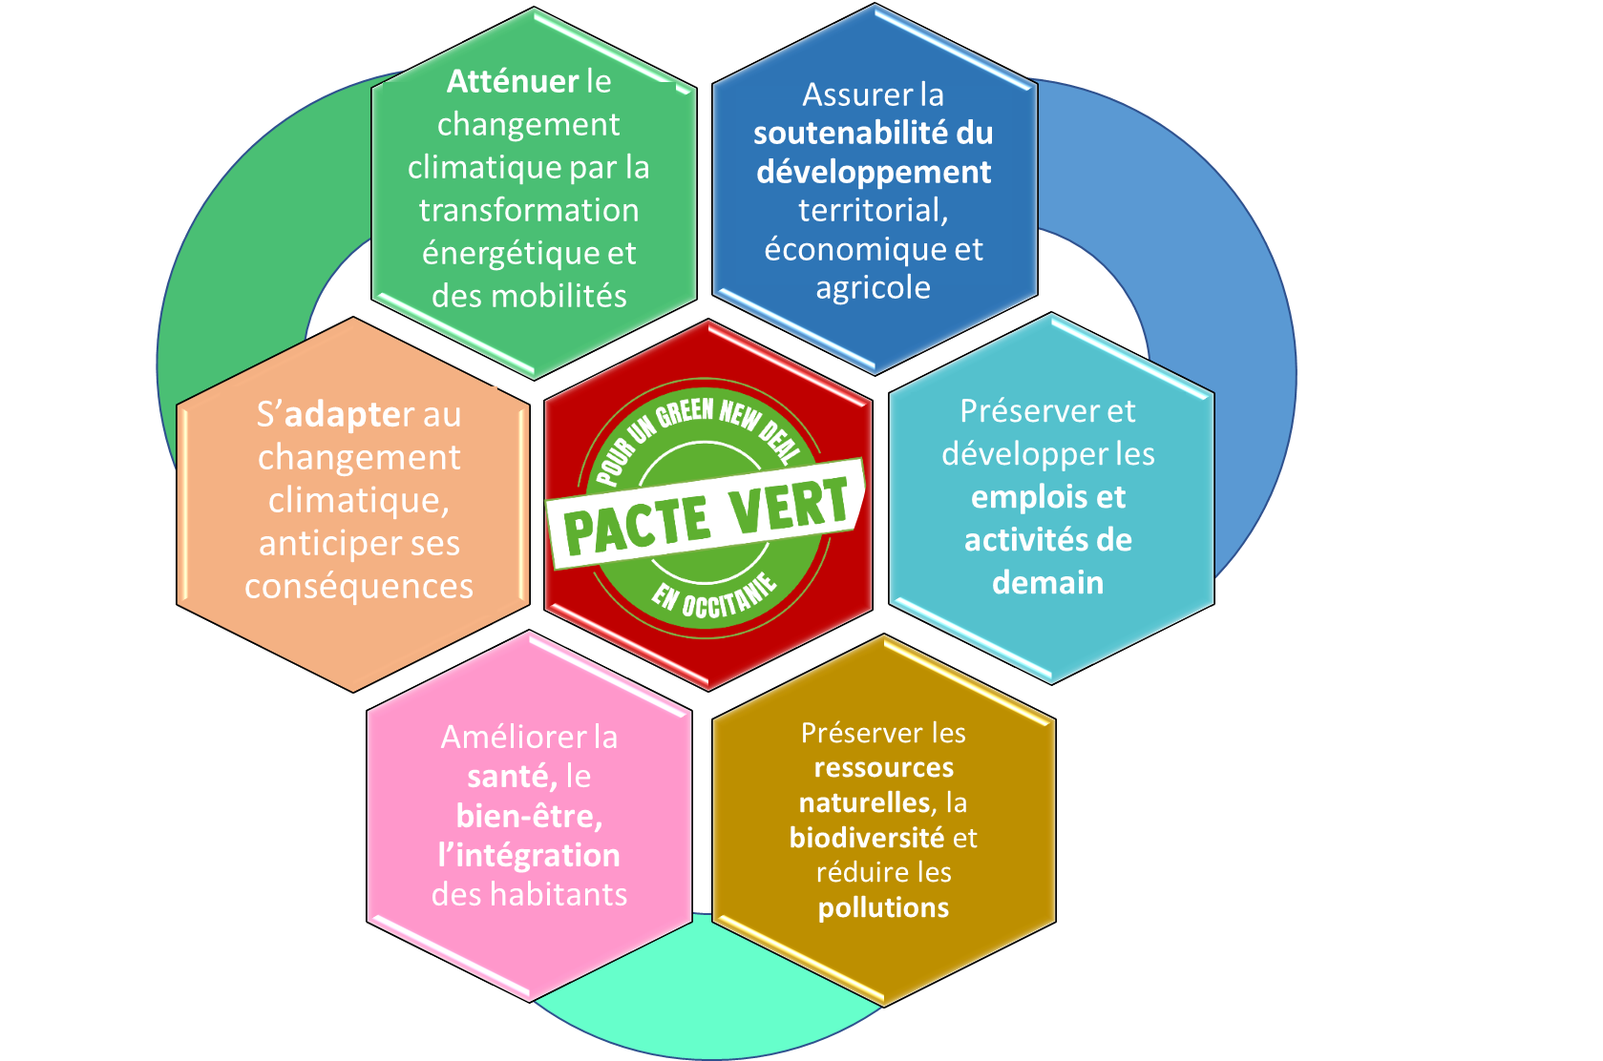
Le Pacte Vert pour l’Occitanie : accélérer la transition écologique tout en construisant un modèle plus juste et plus solidaire
6 grandes ambitions traduites en actions concrètes
Sur la voie d’un numérique exemplaire. La Région vient d’être labellisée Numérique Responsable de niveau 2, plus haut label de ce référentiel engagé dans la réduction de l’impact numérique. Un plan d’actions concrètes est mis en place.
Préservation des sols, agriculture durable, emploi et formation… Aides et subventions visant à poursuivre des actions pour la transition énergétique, la citoyenneté et l’économie.
Après une croissance à deux chiffres pendant 10 ans, la consommation du marché bio connaît un ralentissement depuis 2021. Pour soutenir la filière, la Région Occitanie renouvelle son Plan Bio. Objectif : structurer la filière et soutenir la consommation.
Notes:
La Région renforce son plan d’actions avec 19 engagements concrets, pour progresser sur les trois prochaines années. Parmi eux, le développement des dispositifs d’inclusion et d’aide à l’usage du numérique dans les lieux d’accueil de la Région, ou encore l’allongement de la durée de vie de ses équipements numériques (réparation, réemploi, revalorisation ou don).
La Région s’engage également à adopter une gestion responsable de ses infrastructures numériques telles que les réseaux, serveurs ou centre de données. Aussi, pour améliorer la compréhension et la maîtrise des usages d’un numérique responsable, la Région déploiera un observatoire des usages numériques sur le territoire. En interne, elle poursuivra la sensibilisation et l’acculturation de ses agents régionaux présents dans l’administration et les lycées, et intégrera à sa charte des usages numériques l’éthique dans le traitement des données personnelles.
Des projets citoyens pour la transition énergétique
Des projets coopératifs et citoyens soutenus pour favoriser la transition énergétique
À travers le Pacte vert, la Région agit pour des filières énergies renouvelables pérennes et créatrices d’emplois. Elle subventionne six projets, dont le désamiantage de trois toitures en vue de la pose de panneaux solaires, ou encore l’installation d’une borne de recharge bidirectionnelle à Tarbes (65) via le dispositif Flexitanie et portée par Enedis - Nouvelle fenêtre. Des projets citoyens sont également soutenus à travers plusieurs appels à projets tels que « Énergies Renouvelables Coopératives et Citoyennes 2018 ». Sud Energia porte ainsi le projet d’installation de grappes de projets photovoltaïques dans le Parc Naturel Régional des Grands Causses - Nouvelle fenêtre, et Énergie Citoyenne Ouest Tarn - Nouvelle fenêtre dans l’ouest du Tarn. L’association Énergies Citoyennes Locales et Renouvelables Occitanie animera notamment cette année le réseau des projets citoyens et participatifs d’énergies renouvelables en Occitanie.
41 projets de « désimperméabilisation » de cours d’écoles
La désimperméabilisation des sols des écoles amène la nature au plus près des élèves
Crédits : Delmarty J/Alpaca/Andia.fr
Renaturer les cours d’école. Pour relever le défi de la préservation des sols et proposer une gestion alternative paysagère des eaux pluviales, la Région mise sur la désimperméabilisation des sols urbains. Dans le cadre de l’appel à projets « Désimperméabilisons les sols urbains ! Donner à l’eau et à la nature droit de cité », 41 projets ont été retenus pour un montant prévisionnel d’études et de travaux de 16 M€ et une aide Région potentielle de 3,9 M€. Quatre reçoivent un financement dès aujourd’hui : les travaux de désimperméabilisation et végétalisation dans la cour de l’école maternelle La Castelle à Lattes (34), la cour et le parvis de l’école André Clavel (30), la cour de l’école Arrels à Perpignan (66), et une étude sur le potentiel de désimperméabilisation et renaturation de 11 cours d’écoles de la Communauté de communes Conflent Canigo (66).
Encourager la transition de notre agriculture
Des contrats agriculture durable pour encourager les producteurs à se tourner vers de nouveaux modèles durables
La Région s’apprête à déployer un nouvel outil d’accompagnement à la transition agroécologique : le Contrat agriculture durable (CAD). Concrètement, il s’agit d’un diagnostic global de l’exploitation agricole, permettant de construire un plan d’actions pour orienter cette dernière vers une agriculture durable et viable. Une fois le projet défini, l’agriculteur peut s’engager. Un temps d’accompagnement individuel sur 5 ans est proposé et financé par la Région à hauteur de 1 500 € par agriculteur et par CAD réalisé, en partenariat avec une structure accompagnatrice. L’ambition de la Région est de réaliser 10 000 Contrats agriculture durable sur la période 2023-2027. Elle suit ainsi son cap fixé dès 2020 dans son Pacte vert « pour une agriculture et une alimentation durable en Occitanie ». Objectif : accélérer et massifier la transition vers de nouveaux modèles agricoles durables en s’appuyant sur les principes de l’agroécologie.
Tiers-lieux et numérique : des décisions
Un soutien régional est accordé à 25 tiers-lieux, dont les Nouvelles Grisettes à Montpellier
Premières décisions sur l’appel à projets DEFI’OCC. Doté d’une enveloppe de 6,1 M€ abondés par l’État et la Région, il a vocation à faire émerger et soutenir des initiatives innovantes en matière de formation et d’emploi au sein de tiers-lieux. 25 des 30 premiers dossiers retenus viennent d’obtenir un financement de la Région. Parmi eux, celui des Nouvelles Grisettes - Nouvelle fenêtre, tiers-lieu de la mode et du textile responsable à Montpellier, dont l’objectif est de surmonter les difficultés de recrutement de sa filière. Autre projet, celui de l’association Tiers- Lieux en Bigorre - Nouvelle fenêtre, visant à créer des synergies entre trois tiers-lieux.
En parallèle, la Région dévoile la liste des premières collectivités retenues sur l’Appel à manifestation d’intérêt de l’École Régionale du Numérique. 20 collectivités ont répondu [1] , dont 4 nouvelles : Caylus, Millau, Albi, et Sète. L’ensemble des dossiers de candidatures affiche l’ambition et la volonté des collectivités de dynamiser leur territoire et de répondre aux besoins économiques, et particulièrement aux tensions en recrutement du secteur du numérique.
Égalité femmes/hommes, lutte contre les violences sexistes : 52 projets soutenus
La lutte contre les violences sexistes et sexuelles est au cœur des actions menées par la Région pour une égalité réelle entre les femmes et les hommes.
Depuis 2016, la Région agit sans relâche pour favoriser l’égalité professionnelle femmes/hommes dans l’emploi, prévenir et lutter contre les violences sexistes et sexuelles. Dans ce but, elle a mis en place un appel à projets annuel en deux volets, qu’elle étend cette année à la précarité menstruelle (dit autrement : le tabou des règles), la lutte contre les violences faites aux femmes et aux enfants et les actions contre les récidives.
Ainsi, 52 projets sont retenus, dont 13 œuvrent en faveur de l’égalité professionnelle, pour un montant total de subventions de 235 000 €. Concernant l’égalité professionnelle, figurent notamment les projets de la Fédération des acteurs de la solidarité Occitanie - Nouvelle fenêtre, de Face Grand Toulouse - Nouvelle fenêtre et de MA Sphère - Nouvelle fenêtre ; au titre des actions contre les violences sexistes et sexuelles, on peut relever les projets des associations Artemisia - Nouvelle fenêtre, Cap d’Agir - Nouvelle fenêtre, Griselidis - Nouvelle fenêtre et Les Petits Débrouillards Occitanie - Nouvelle fenêtre.
Pallier le manque de services de proximité en zones fragiles
Des commerces de proximité aidés pour maintenir l’activité dans tous les territoires
Avec le PASS Commerce de Proximité, la Région soutient les projets visant à maintenir, créer ou développer des commerces et des entreprises artisanales indispensables dans les territoires d’Occitanie où les habitants en ont besoin.
Lors de cette Commission permanente, 15 projets sont retenus, parmi lesquels la création du « Pain de Stéphanie » à Saint-Amadou (Ariège), la reprise de l’épicerie qui allait fermer à Lacalm (Aveyron) et le développement d’« Hélène Optique » à Mirande (Gers). Cette opticienne s’équipe d’un matériel dernier cri, fabriqué en France, pour effectuer gratuitement des contrôles visuels. Une réponse à la demande de patients en mal de rendez-vous.
Nouvelle salve d’investissements dans les lycées
Le lycée Pierre de Coubertin à Font-Romeu (66) va bénéficier d’un investissement de 14 M€
Travaux de maintenance, mise en conformité des installations sanitaires et thermiques, extensions de capacité, création, restructuration, rénovation énergétique… La Région engage une nouvelle salve d’investissements dans ses lycées. Au total, une enveloppe de près de 58 M€ vient d’être votée dans le cadre de ses programmations annuelles. Tous les départements sont concernés. Parmi les chantiers figure la restructuration, la réfection des réseaux de chaleur et l’optimisation énergétique des éclairages, menés dans le lycée Pierre de Coubertin à Font-Romeu - Nouvelle fenêtre (Pyrénées-Orientales), pour près de 14 M€.
,6 million d’euros d’aides chaque année
Permettre à chacun d’accéder à l’agriculture durable. Tel est le souhait de Julien Franclet, vice-président d’Interbio.
« Surtout, on ne doit pas baisser les bras. Nous devons continuer de nous développer pour que tout le monde accède à une agriculture durable », poursuit Julien Franclet. C’est pourquoi la filière a travaillé avec la Région Occitanie a un nouveau Plan Bio (2023-2027), qui sera voté en mars et qui vise à consolider la dynamique pour que l’Occitanie reste une région de référence.
En effet, avec le premier Plan Bi’O (2018-2022), les efforts consentis ont porté leurs fruits : 13 265 producteurs et productrices se sont engagés en Occitanie et plus de 600 000ha ont été convertis. Avec 20% des surfaces en bio, l’Occitanie est la première région bio française.Chaque année, la Région a attribué 1,6 million d’euros d’aides pour accompagner les projets de la filière bio.
Aux Saveurs du Quercy - Nouvelle fenêtre fait partie des entreprises soutenues de façon « très importante », reconnaît son fondateur Michel Moles. « Nous avons investi dans des chambres froides et des locaux de conditionnement pour augmenter nos volumes. La Région nous a aidés à hauteur de 40% ! C’est énorme pour nous qui sommes installés en zone rurale, sur les côteaux du Quercy », assure le dirigeant qui commercialise aujourd’hui 3 500 tonnes de fruits et légumes bio (7 fois plus en 10 ans).
Un nouveau plan Bio pour soutenir et consolider
Le nouveau Plan Bio, voté en mars, se structurera autour de plusieurs axes : faire de l’agriculture biologique (AB) un atout pour les territoires, favoriser l’accès à l’AB pour tous, structurer des filières, ou encore développer l’offre de formation et de recherche-expérimentation. Les deux objectifs principaux sont : soutenir la consommation et consolider les filières pour maintenir la production.
Passer le « bio réflexe »
Pierre Giovanelli est producteur transformateur de fruits et légumes près de Perpignan.
A 300 kilomètres de là, près de Perpignan, Pierre Giovanelli confirme l’aide « sans faille » de la Région. Son entreprise transforme aujourd’hui 1 500 tonnes de fruits bio par an et commercialise 1,5 million de bouteilles de jus et nectars. L’objectif est de faire de siBio - Nouvelle fenêtre une marque régionale de producteurs. La petite Catalane ne cesse de s’agrandir et souhaite partir à la conquête des grands comptes (traiteurs, restaurateurs, grossistes). « On n’hésitera pas à resolliciter la Région si les investissements le nécessitent », assure l’arboriculteur.
L’un des enjeux est la communication autour de ces produits. C’est pourquoi Interbio lance début mars 2023 une large campagne médiatique - Nouvelle fenêtre pour soutenir la consommation du bio sur les radios, les réseaux sociaux et en boutique. Le message est simple : "En Occitanie, faisons passer le bio réflexe".
Millésime bio du 30 janvier au 1er février
Le salon Millésime Bio est considéré comme LE salon mondial du vin et autres boissons bio. Les professionnels de la filière se donnent rendez-vous au Parc des Expositions de Montpellier pour fêter la 30e édition !
Les bienfaits du bio pour tous
Consommateurs, agriculteurs, animaux… La bio est bénéfique à tous !
Pour le consommateur, les avantages sur la santé - Nouvelle fenêtre ont été largement démontrés : réduction de l’exposition aux pesticides, des maladies chroniques et de l’obésité grâce à des aliments plus riches en nutriments, vitamines, minéraux et fibres. Mais l’agriculture bio préserve également la santé des agriculteurs (moins d’intrants et de produits phytosanitaires), leurs revenus, tout comme le bien-être animal (avec des pratiques plus respectueuses) et l’environnement, notamment la biodiversité (+30% d’espèces).
Meilleure Région bio d’Europe
L’Occitanie a remporté, le 23 septembre 2022, le prix de la « meilleure Région Bio » d’Europe décerné par la Commission européenne. Ce trophée récompense la volonté active et les actions mises en place pour un nouveau modèle agricole plus durable. 1 exploitation bio française sur 4 est, en effet, en Occitanie.

Slide 5

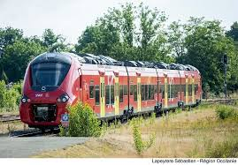
400 millions d’euros en faveur des transports ferroviaires
des Régions Nouvelle-Aquitaine et Occitanie
La BEI annonce la signature d’un contrat de prêt de 400 millions d’euros avec la Société Publique Locale SPIIT (Société Publique Interrégionale des Investissements en faveur des Transports) détenue par les Régions Nouvelle-Aquitaine et Occitanie pour l’acquisition de nouveau matériel roulant et la modernisation du matériel existant.
Le projet comprend l'acquisition de nouveau matériel roulant ainsi que la rénovation du matériel existant
Sa mise en œuvre intervient dans le cadre de l’évolution du paysage réglementaire du secteur ferroviaire par le biais de deux contrats de concession de 42 ans signés entre les deux régions et la société de projet qu’elles détiennent à 100%
Il s’inscrit dans le Plan de ces deux régions visant à promouvoir l’usage du transport ferroviaire durable et le report modal

Slide 6

La BEI et la Région Occitanie unies autour du projet Corridor H2
Le projet « Corridor H2 » est un projet d’envergure européenne qui vise à développer depuis la Péninsule ibérique et jusqu’au Nord de l’Europe une série de capacités de production et de distribution d’hydrogène pour la mobilité, couplée au déploiement de nombreux véhicules lourds utilisant l’hydrogène.
La Région Occitanie a adopté en 2019 un Plan Hydrogène vert doté de 150 M€ destiné à accélérer le déploiement à grande échelle des solutions hydrogène sur le territoire. Prêt de de 40 M€ de la BEI pour le financement du projet de Corridor H2.
Le Corridor H2 vise à déployer 2 unités de production d’hydrogène, 8 stations d’approvisionnement, 15 bus et 40 camions.
Le projet Corridor H2 cible ainsi :
La logistique du froid (groupes frigorifiques), avec des solutions entièrement électriques et alimentées grâce à de l’hydrogène. Elles pourront être intégrées dans de nouvelles remorques ou dans des remorques existantes ;
Les véhicules lourds, en particulier les camions porteurs (16/27t) notamment pour la distribution et collecte locale, et les camions tracteurs (44t) pour le transport long courrier, national et européen ;
Les autocars Lio déployés par la SPL « d’Un point à l’Autre » dans le Tarn (Gaillac).

Slide 7
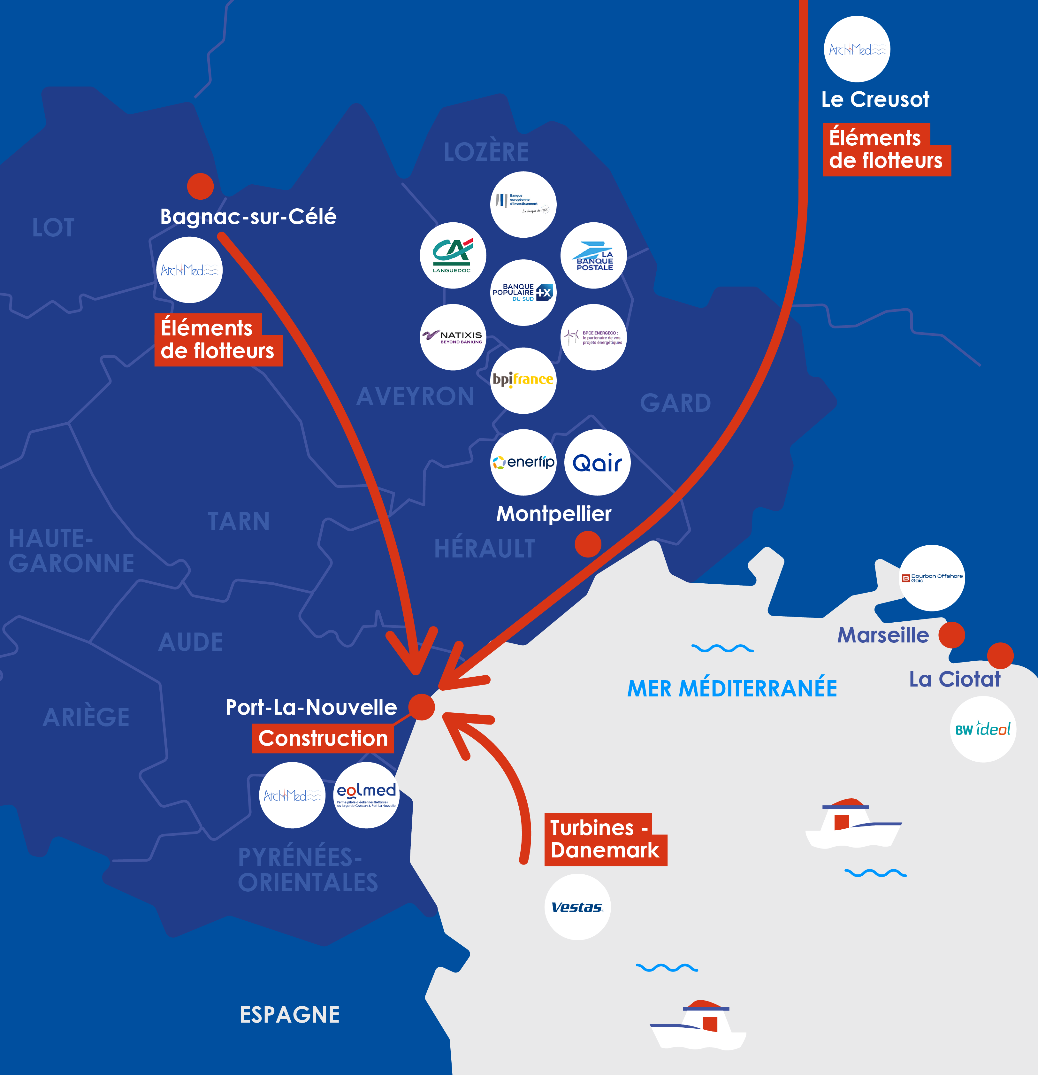
EOLMED : la filière occitane de l’éolien flottant soutenue par la BEI
Le développement de l'énergie éolienne en mer permettra d'atteindre les objectifs nationaux et européens en matière de production d'énergie renouvelable et de réduction des émissions de gaz à effet de serre.
Les turbines flottantes permettront d'accéder à de meilleures ressources éoliennes dans des eaux plus profondes (pour lesquelles la solution des fondations fixes serait probablement trop coûteuse) et de réaliser des économies potentielles en ce qui concerne les fondations et les coûts d'installation. Le projet devrait donc contribuer à renforcer la position de leader technologique de l'UE dans le domaine de l'énergie éolienne, et ainsi soutenir la croissance économique à long terme de l'Union européenne.
Projet développé par le producteur indépendant d’électricité Qair installé à plus de 18 km au large des côtes de Narbonne dans le département de l’Aude, en région Occitanie. Il est financé à hauteur de 85 millions d’euros par la BEI sous le mandat du Fonds Européen pour les Investissements Stratégiques (FEIS) de la Commission européenne et sa construction démarrera à l’automne 2022. Cette ferme pilote sera composée de trois éoliennes Vestas de 10 MW chacune pour une capacité totale de 30 MW installées sur flotteurs à barge semi-submersible. Elles seront reliées au Réseau de Transport d’Electricité (RTE) par un câble sous-marin.

Slide 8

FOSTER : garanties et prêts pour les acteurs du développement économique régional
La Région Occitanie a développé avec l’appui de l’UE des instruments financiers à des conditions très favorables pour les exploitants et entreprises agricoles ainsi que les TPE et PME régionales, sous l’appellation « FOSTER Région Occitanie ».
Deux solutions :
La garantie d’emprunt bancaire, mobilisable gratuitement par les entreprises, afin d’accéder de manière sûre et sans coût additionnel au financement de leurs projets (investissements matériels, immatériels, besoins en fonds de roulement)
Le prêt d’honneur pour les projets innovants : réservé aux porteurs de projet afin de renforcer les fonds propres de l’entreprise, prêt à taux zéro.
Cette initiative est cofinancée par deux Fonds européens structurels et d’investissement, le Fonds européen de développement régional (FEDER) et le Fonds européen agricole de développement rural (FEADER), avec une contribution du Fonds Européen d’Investissement (FEI).
103 millions d’euros sont ainsi mobilisés afin de dynamiser le tissu entrepreneurial d’Occitanie, générant par effet levier au moins 750 millions d’euros de financement privés au bénéfice de 6 100 TPE-PME et/ou exploitations agricoles.
Notes:
Ces outils s’intègrent dans la palette des actions que mène la Région Occitanie pour accompagner les entreprises à tous les stades de leur développement et faciliter l’accès au financement de leurs projets.
Ils accompagnent particulièrement les investissements réalisés par les exploitations ou entreprises agricoles ainsi que les TPE et PME en faveur des transitions, environnementales, industrielles ou sociétales.
La Garantie pour les emprunts bancaires FOSTER Région Occitanie concerne les crédits professionnels, avec pour objectif de faciliter l’accès au financement dans les banques sélectionnées.
Le Prêt d’amorçage innovation à taux zéro FOSTER Région Occitanie est un prêt d’honneur personnel aux associés, sans intérêt et sans prise de garantie, accompagnant un projet d’entreprise innovante en amorçage.

Slide 9
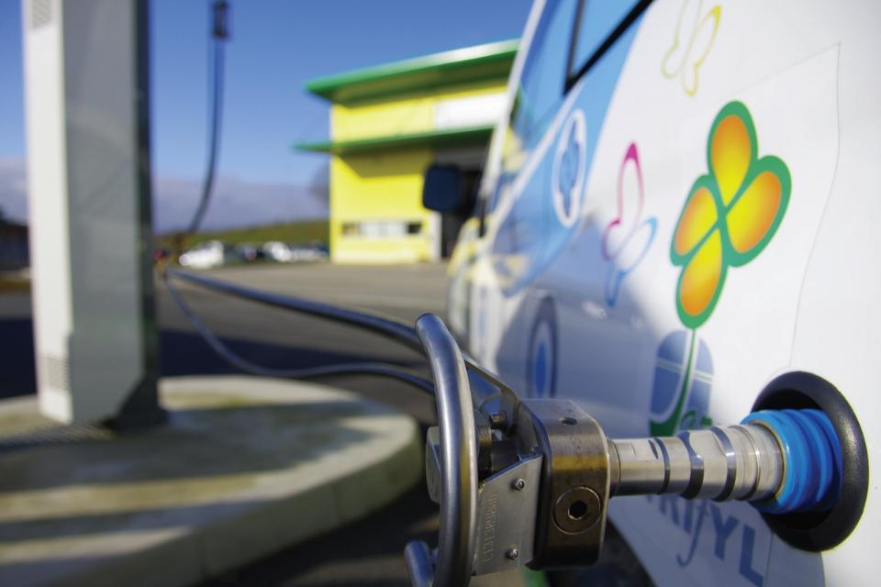
La BEI soutient les investissements de Trifyl en faveur de la valorisation des déchets ménagers
Trifyl horizon 2030 : objectifs en matière de réduction des déchets et de développement de leur valorisation, Trifyl a sollicité la Banque européenne d’investissement «». 2022 : Prêt de 40 millions d’euros de la BEI qui a permis de soutenir l’engagement du syndicat en faveur de l’économie circulaire et de la transition énergétique de son territoire grâce à la valorisation des déchets.
              Construction de ses 3 unités de tri et de traitement des déchets. Celles-ci permettent désormais de valoriser près de 80 % des déchets des ménages, de réduire de 23 % les gaz à effet de serre émis et de produire l’équivalent de 10 % de la consommation en gaz vert des Tarnais.
              50 emplois qui ont été créés directement ou indirectement par le syndicat.
Ambroise Fayolle, vice-président de la BEI, a déclaré : « Trifyl a su répondre aux besoins des habitants du Tarn, mais aussi aux enjeux climatiques en réduisant les émissions de CO2 et en favorisant le recyclage des déchets. Je me félicite que la BEI puisse contribuer au développement de projets innovants comme celui-ci : un projet local en phase avec les priorités européennes en matière de développement durable, de transition environnementale et d’autonomie énergétique. »

